Slide 2
研究テーマ

Slide 3
研究の背景と課題
業界課題
国内における介護人財不足の深刻化
2025年度:約32万人不足、2040年度:約69万人不足、と予測 ※予測値は、厚生労働省「第８期介護保険事業計画に基づく介護職員の必要数について」より引用
介護職の業務負荷、高度な専門性育成
認知症をはじめとした病気を患う入居者の対応には豊富な経験と専門知識が必須
対応に苦慮する中で介護職の負担が高まり、育成が進まない・離職につながるといった課題
入居者のQuality of Lifeの向上、現場負荷低減の両観点から育成は必須
解決策と
研究課題
介護記録データを利用したBPSD*予測、適切なケア方針の提案 ^{＊認知症の行動・心理症状の総称}
介護記録, バイタルデータ, センサーデータなどを利用したBPSD, BPSD要因を予測することで適切なケアを施す →機械学習のサポートで, スキル不足の介護職でもBPSDを事前に検知し, 経験の浅さをカバー
現状の課題
介護記録（数値、テキスト）は介護職が入力した主観的情報が多く含まれるため、十分な予測精度が得られていないのが現状

Slide 4
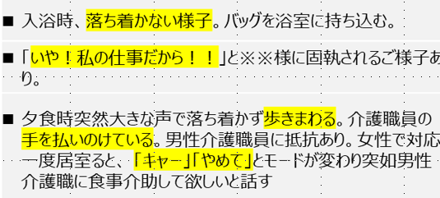
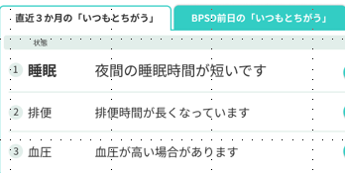
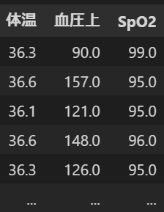
所属企業における取組み
介護記録テキスト
BPSD判別結果
BPSD発生要因
ケア方針のレコメンド
介護記録 | BPSD
入浴時、落ち着かない様子・・・ | 0
「いや！私の仕事だから！！」と固執されるご様子・・・ | 1
夕食時突然大きな声で落ち着かず歩き回る・・・ | 1
・・・ | 0
要因 | ケアヒント
睡眠 | 入居前の就寝習慣についてヒアリング・・・
排便 | 便秘薬の服薬調整・・・
血圧 | バイタル異常について医師への連携・・・
・・・
・・・
・・・
ケアレコメンド用の
データベース構築
（ルールベース）
介護記録データ

Slide 5
研究の取り組み
介護記録テキスト
BPSD判別結果
BPSD発生要因
ケア方針のレコメンド
介護記録 | BPSD
入浴時、落ち着かない様子・・・ | 0
「いや！私の仕事だから！！」と固執されるご様子・・・ | 1
夕食時突然大きな声で落ち着かず歩き回る・・・ | 1
・・・ | 0
要因 | ケアヒント
睡眠 | 入居前の就寝習慣についてヒアリング・・・
排便 | 便秘薬の服薬調整・・・
血圧 | バイタル異常について医師への連携・・・
・・・
・・・
・・・
ケアレコメンド用の
データベース構築
（ルールベース）
介護記録データ

Slide 6
先行研究について

